Slide 1

TU RECORRIDO
Rutas culturales en Santiago
Integrantes
  Nicolás Cares
  Andrés Fernández
  Benjamín Marín

Slide 2

Indice
-Roles.
-Roadmap.
-Arquitectura.
-Demo.
-Conclusión.
-Preguntas.
-Contexto.
-Oportunidad.
-Solución.
-Objetivo.
-Visión.
-Tecnologías
usadas.

Slide 3

Contexto
Desconexión Generacional con el Patrimonio
Chile, en especial Santiago, es una ciudad rica en historia y cultura. Sus patrimonios guardan historias de siglos, arquitectura única y valores compartidos.
Pero existen dos problemas: la mayoría de los santiaguinos nunca los visita, y los turistas llegan desinformados
95.3%
+146%
Caída de visitas en museos durante pandemia
Aumento de visitas en última década

Slide 4



Oportunidad
Los jóvenes QUIEREN conectar
340 mil jóvenes visitaron patrimonios en 2025. El interés existe - necesitamos facilitar el acceso.
FUENTE: Ministerio de las Culturas, 2025
📱Están siempre conectados
👥 Son sociales
Lo que sabemos
🎯 Buscan logros - les motivan los desafíos y reconocimientos
🗺️ Son exploradores

Slide 5


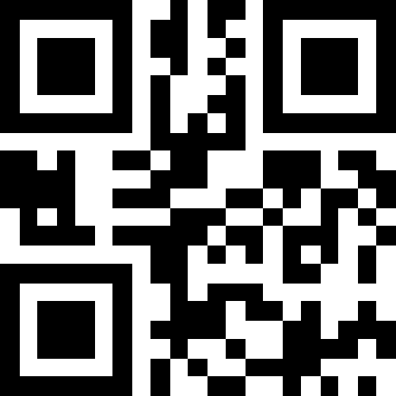


Solución
Tu recorrido: Descubre lo Auténtico
Una plataforma móvil que guía, valida y celebra cada exploración cultural.
🔍
✔️
🏆
Descubre
Valida
Colecciona
Ve tu progreso
Comparte
QR + GPS confirman tu visita
Sitios cercanos con historias reales
Insignias únicas por cada sitio
Asegura tu recorrido en cada sector turístico
Conecta con otros exploradores

Slide 6





Objetivo
El propósito es fomentar el interés por el patrimonio cultural de Santiago usando un sistema gamificado, provocando un paso hacia la educación divertida y exploración activa.
MAPA INTERACTIVO
SISTEMA SOCIAL
ESCANEO QR

Slide 7



Visión
Conectando con el patrimonio
Aspiramos a conectar a las personas con el patrimonio cultural de Chile. Nuestra app convierte la visita física en una experiencia motivadora y educativa.
Grupo Objetivo: Jóvenes y adultos (16-40 años) que usan su teléfono como guía y disfrutan descubriendo la ciudad.
Valor: Una experiencia simple, visual y confiable que documenta el recorrido personal del usuario.

Slide 8




Tecnologías usadas
Front end
Flutter
  Framework multiplataforma de código abierto
  Desarrollo rápido con hot reload
  Interfaz nativa en Android e iOS
  Alto rendimiento y experiencia de usuario fluida

Slide 9
Tecnologías usadas
Front end
Android Estudio
  Emuladores para pruebas de aplicación
  Herramientas de debugging y profiling
  Integración con Google Play Console

Slide 10
Tecnologías usadas
Back end
Firebase
  Autenticación de usuarios (Email/Contraseña)
  Base de datos en tiempo real (Firestore)
  Almacenamiento en la nube (Cloud Storage)
  Reglas de seguridad y control de acceso

Slide 11
Tecnologías usadas
Back end
Google map (API)
  Visualización de mapas interactivos
  Geolocalización en tiempo real

Slide 12

Metodología Scrum
Numero de integrantes de la célula.
Duracion Mvp.
Tiempo de Sprint.
3
4
2
Total de épicas.
Total de Historias.
16
51

Slide 13

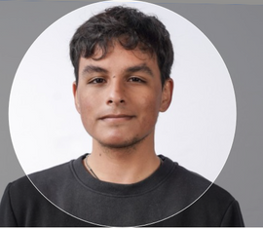
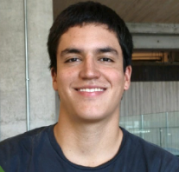
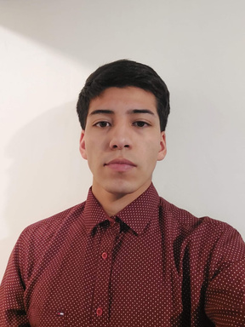
Roles
Product owner
Scrum Master
Desarrollador
Encargado del desarrollo de la
APP móvil, planificación y
documentación del proyecto.
Hace operativo el marco
Scrum para que el equipo
entregue valor de forma
predecible, sostenible y con
calidad.
Diseña, implementa y
mantiene las funcionalidades
del producto.

Slide 14

Roadmap de Sprints
Base Segura y Modelo de Datos
Integración de Funcionalidades Sociales
Calidad (QA) y Despliegue Final
Sprint 1
Sprint 2
Sprint 3
Sprint 4
Sprint 5
Ciclo de Valor Mínimo (MVP)
Herramientas de Administración

Slide 15

Arquitectura
Arquitectura por Capas estructurada
Frontend: Flutter (Framework) y Dart (Lenguaje)
Backend: Firebase (Plataforma Serverless)
El patrón Modelo-Vista-Controlador (MVC)
Servicios Externos: Google Maps API
Base de datos: Firestore

Slide 16

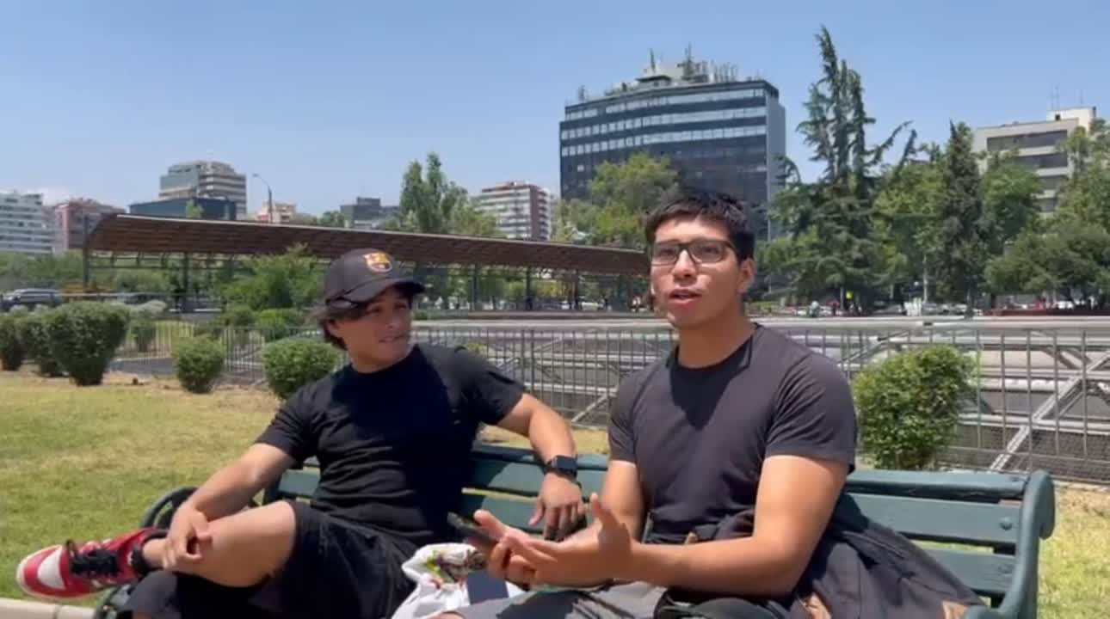

Demo Tu Recorrido

Slide 17

Conclusión
Implementación exitosa de todas las Épicas (Colección, Social y Gestión), de esta forma se Valida el MVP
La priorización de una "Base Segura" permitió soportar la complejidad del posterior "Ciclo de Valor".
La resolución de fallos críticos derivó en nuevos estándares de calidad, incluyendo Technical Spikes preventivos y mayor integridad de datos.
Nuestro estado final es la entrega de herramientas de Administración y de una plataforma que es escalable y segura.

Slide 18


Gracias por su atención!!
Preguntas

